Slide 1
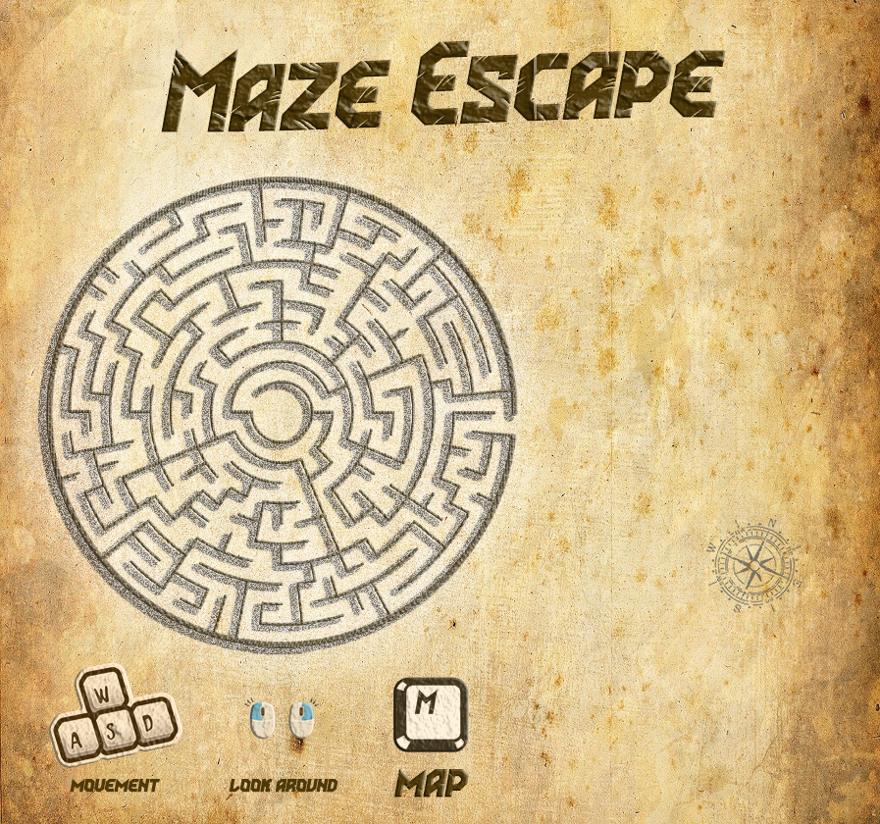
Maze Escape
De Hasciar Vlad Andrei
Si Dunca Ioana Florentina

Slide 2
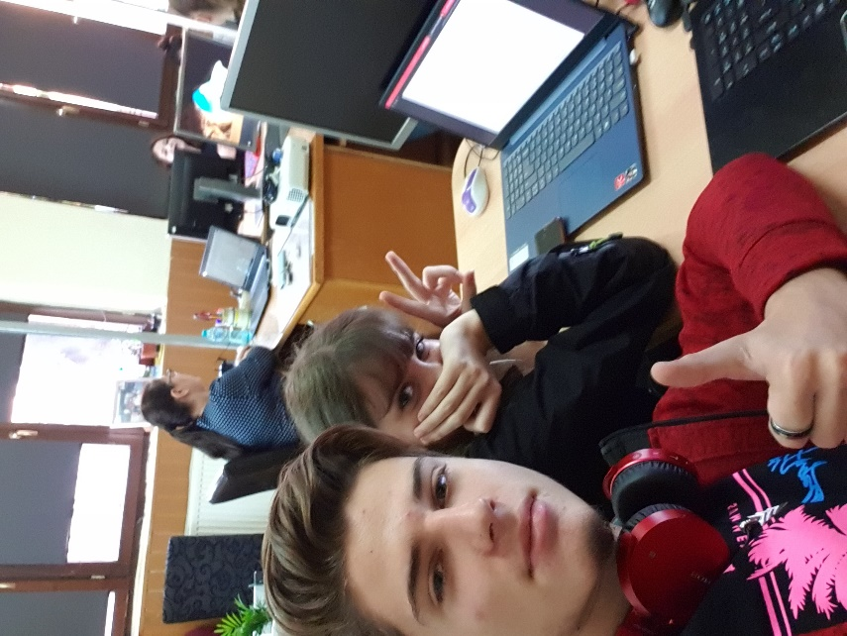
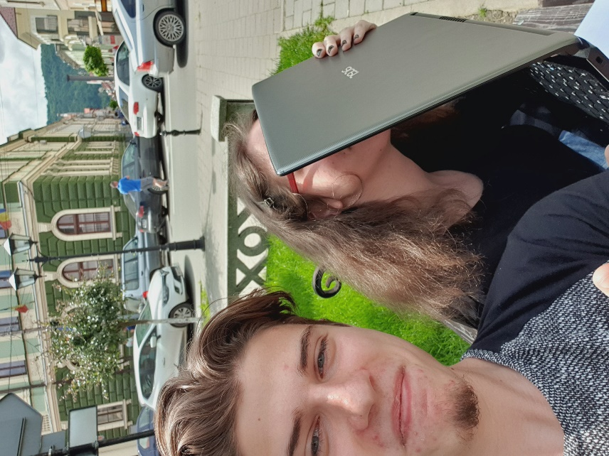
Echipa
Hasciar Vlad
Elev în clasa a XII-a la profil mate-info bilingv
programare
concept proiect
Dunca Ioana
Elevă în clasa a XI-a la profil socio-uman.
play testing
artwork
suport moral :>

Slide 3
Descriere
Ideea pentru joc a venit putin dupa participarea la editia de anul trecut, in timpul unei petreceri am ajuns pe subiectul Greenfoot si am decis sa abordam provocarea unui joc 3D. La acest concept initial am adaugat si idea unui labirint, acestea fiind menite sa antreneze minte si sa imbunatateasca orientarea in spatiu.
La inceput idea a fost sa facem un joc pe modelul lasat de Wolfenstein inca din 1992 adaptand ideile acestuia pe conceptul nostru
Proiectul a fost de la inceput o provocare personala a cunostintelor noastre si o continua depasire a limitelor pe care credeam ca le avem.
Fiind axat pe partea tehnica am intampinat nenumarate blocaje dar in final am reusit sa le depasim pe toate… cu o exceptie, limitarea din greenfoot a unghiului de rotatie la numere intregi, limitand calitatea cu care poate fi desenata lumea la 360 de linii(70 in cazul “Field Of View”-ului ales)
Source code: https://github.com/Vlasciar/Huntea
Demo: https://youtu.be/whxzbbgYvS8

Slide 4
Mecanici
Principalul mod de interactiune cu programul sun tastele WASD folosite pentru traversarea labirintului.
Coliziunile cu zidurile sunt realizate prin executarea miscarilor introduce de la tastatura iar apoi, in cazul in care noua pozitie nu este valida, revenirea la pozitia initiala
O mana de ajutor in labirint esta harta, activate de tasta M aceasta iti arata pozitia si orientarea ta curenta dar si toate segmentele de zid descoperite (care au fost la un moment dat vizibile)
Mouse-ul este folosit pentru rotirea directiei de orientare, folosind click-ul de dreapta si cel de stanga dar si pentru a apasa butonul de “Play” care restarteaza labirintul

Slide 5
Maze Generation
Labirintul este generat aleatoriu folosind algoritmul lui Prim la initializarea lumii iar iesirea este pozitionata la aleatoriu pe un zid de margine in coltul de dreapta jos al labirintului (opus de punctul de plecare).
Astfel fiecare incercare este o experienta noua si alta incercare de a depasii timpul record
Randomized Prim's algorithm
Start with a grid full of walls.
Pick a cell, mark it as part of the maze. Add the walls of the cell to the wall list.
While there are walls in the list:
Pick a random wall from the list. If only one of the two cells that the wall divides is visited, then:
Make the wall a passage and mark the unvisited cell as part of the maze.
Add the neighboring walls of the cell to the wall list.
Remove the wall from the list.

Slide 6
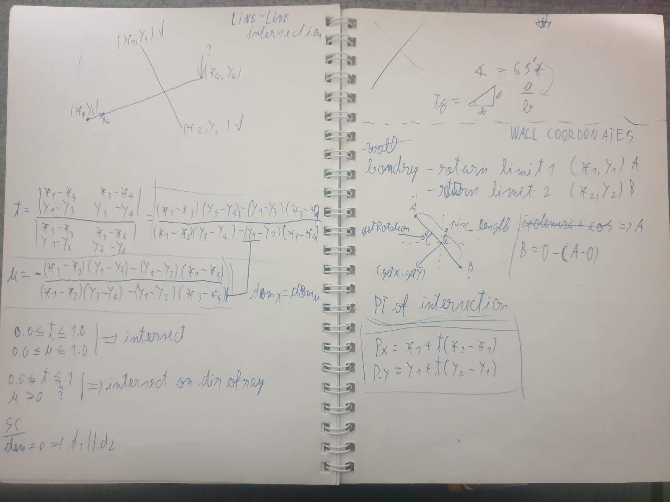
Raycast rendering
Pentru crearea iluziei celei de a treia dimensiuni mai intai este calculate daca una din razele care porneste din punctul jucatorului se intersecteaza cu un zid folosind formula pentru intersectie a 2 linii in spatiu
Apoi este calculata distanta catre cel mai apropiat zid si punctul in care acesta a fost lovit pentru a decide care segment este desenat
Toate texturile sunt segmentate automat la rularea programului in imagine de cate 1 pixel latime deoarece aceasta operatie de decupare ocupa multe resurse

Slide 7
Transitioning levels
Cand jucatorul se apropie la o anumita distanta de iesirea din labirin incepe tranzitia inapoi in meniul principal. Inspirat de efectul de “Screen melt” din Doom (originalul - anul 1993) am creat o animatie in care segmente din meniu coboara la viteze aleatorii.
O data coborate toate segmentele programul schimba lumea, apare butonul de play, duratia rezolvarii labirintului si totodata incepe pe un Thread generarea unui labirint nou care sa fie gata cand butonul de paly este apasat, iar in caz ca acesta este apasat inainte de incarcarea lumii urmatoare va aparea mesajul “Loading…”

Slide 8
Experienta
Proiectul acesta a fost o adevarata provocare, ne-am fortat limitele si la sfarsit putem zice ca plecam mai increzatori in abilitatile noastre decet inainte si mai experimentati in java, algoritme si programare in general dar si elemente care tin de design-ul unui joc dar mai ales am invatat sa lucram impruna, in ciuda faptului ca am ales o idee care se bazeaza in principal pe partea de programare am reusit sa ne coordonam impreuna, sa ne ajutam reciproc si sa ne umplem golurile cand am intampinat obstacole
Platforma Greenfoot a fost mediul perfect pentru a creea acest joc, oferind atat un grad mare de libertate si toate functionalitatiile java de care am avut nevoie sa ne folosim cat si o structura de baza si niste functii deja existente care ne-au oferit un punct de plecare
In final putem zice ca suntem multumiti de rezultatul final si ne bucuram ca am avut sansa si o scuza sa facem aceasta idee realitate

Slide 9
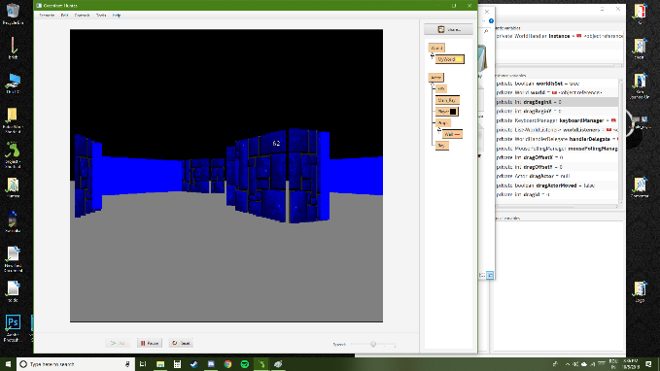
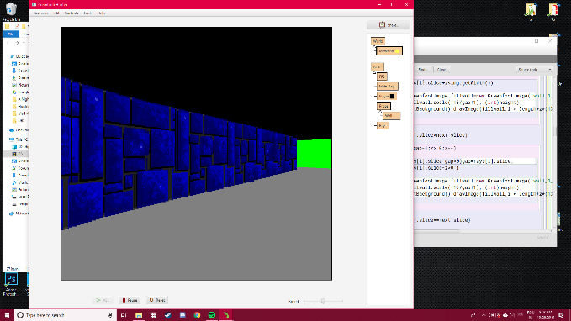
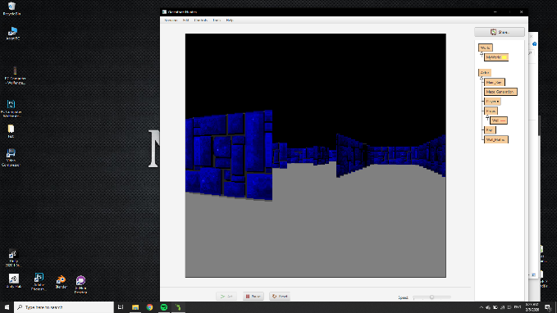
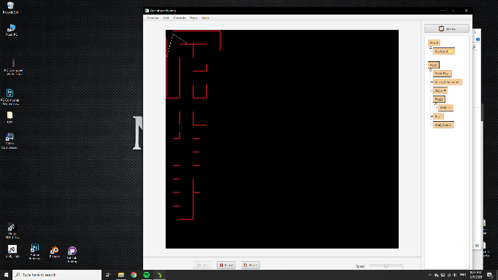
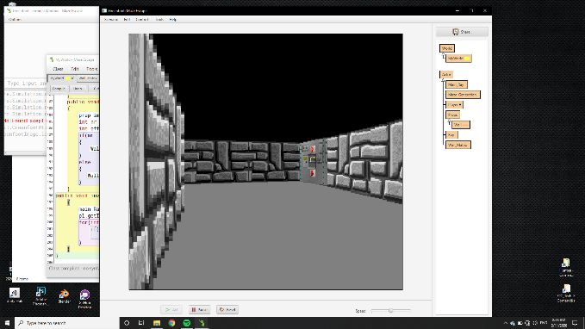
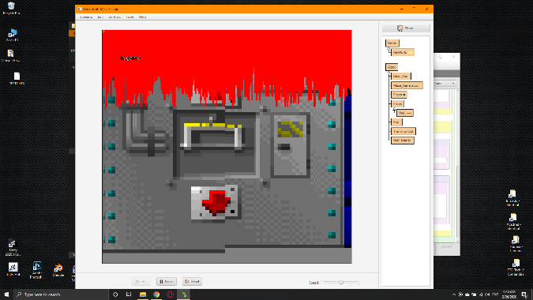
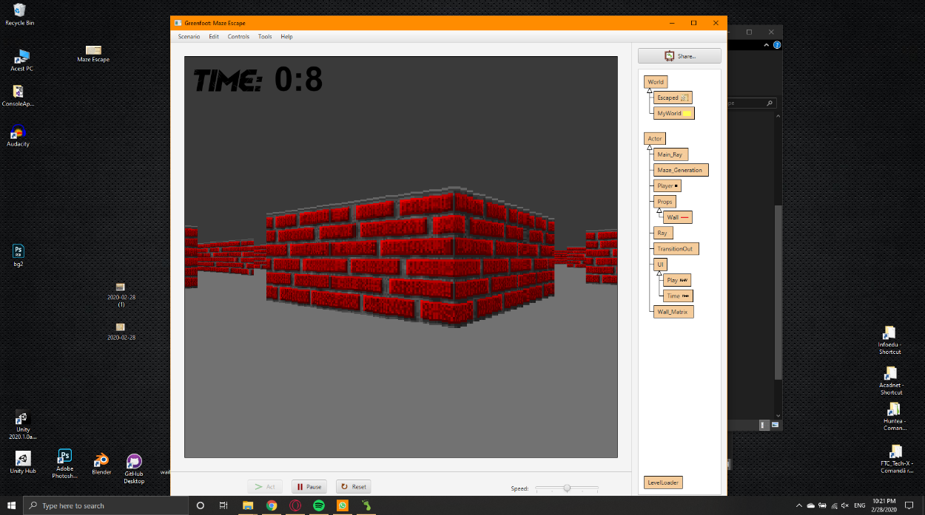
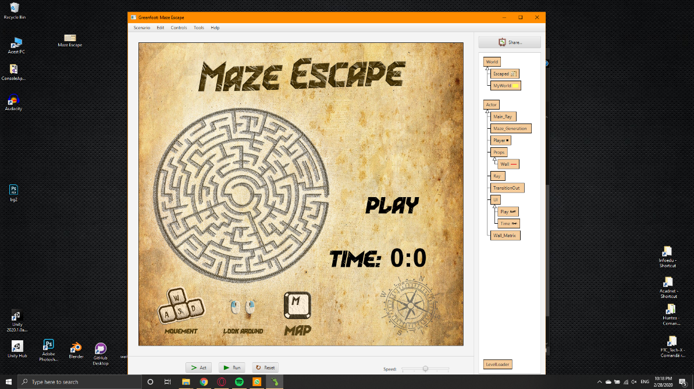
Progres

